Slide 1
Hamiltonian System을 이용한 텍스트 번역 서비스
제안서
팀명: 카페인
팀장: 201910964 박찬진

Slide 2
제안 배경
외국어를 배우는 사람이 외국어 텍스트를 읽을 때 가장 어려워 하는 것은 단어이다.
모르는 단어가 나올 때마다 사전을 들춰보거나 검색하는 것은 번거로울 뿐만 아니라 몰입을 방해할 수 있다.
그러므로 단어 단위로 번역을 해주는 서비스가 있으면 도움이 될 수 있다.
최근 발달한 자연어 처리 기술을 사용할 수 있다.

Slide 3
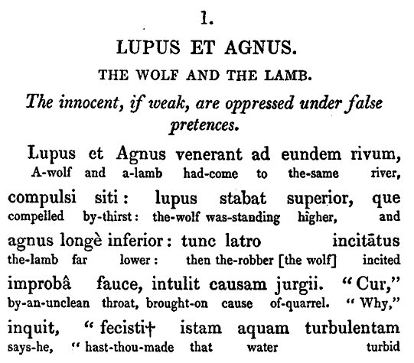
Interlinear Gloss
단어에 주석을 다는 것.
아일랜드의 James Hamilton (1769-1829)이 언어 교수 용도로 사용하여 Hamiltonian System이라고도 함.
텍스트를 읽으며 단어와 문법을 배울 수 있음.
예) 상용 앱 Legentibus에서 일부 라틴어-영어 말뭉치 제공
라틴어 “이솝의 우화” 를 영어화자를 위해 Hamilton System을 이용해 주석을 단 책. (1832) Æsop’s Fables, as Romanized By Phædrus: with a Literal Interlinear Translation

Slide 4
기계번역과 다른 점
기계번역 특성상 출력물이 어색하다.
학습자가 번역문과 원문과의 상관관계를 파악하기 힘들어 언어학습에 부적합하다.
원문을 제대로 이해하는데 도움이 크게 되지 않는다.
해밀턴 시스템은 이미 알고 있는 언어가 아니라 대상 언어 (Target Language)를 직접 읽게 함으로써 효율적으로 언어학습을 할 수 있게 한다.

Slide 5
제안 시스템 구조
사용자로부터 말뭉치를 입력 받아 이를 단어 단위로 분해하여 자연어 처리 기술 등을 이용하여 의미를 단 후, 이를 알아보기 쉽게 표시한다.
구성요소 (계속)
1. 프론트엔드
2. 백엔드
3. 말뭉치 분해기 Parser
4. 어노테이터 Annotator

Slide 6
1. 프론트엔드
“Lupus arguebat vulpem crimine furti;”
사용자로부터 말뭉치를 입력받는다.
입력받은 말뭉치를 백엔드로 전달한 뒤, 주석이 달린 결과물을 사용자가 읽기 쉽게 표시한다.

Slide 7
2. 백엔드
“Lupus | arguebat | vulpem | crimine | furti;”
A-wolf | charged | a-fox | with-the-crime | of-theft
프론트엔드로부터 전달받은 말뭉치를 Parser에 전달해 토큰Token 단위로 분해한다.
분해된 토큰을 Annotator에 전달해 Token 당 주석Gloss을 전달받는다.
Gloss가 포함된 Token들을 다시 프론트엔드로 전달한다.

Slide 8
3. Parser
“Lupus | arguebat | vulpem | crimine | furti;”
백엔드로부터 전달받은 말뭉치를 “단어” 단위로 분해한 Token들을 다시 백엔드로 전달한다.
영어 등의 언어는 whitespace를 기준으로 나누면 되지만, 일본어/중국어와 같이 띄어쓰기를 하지 않는 언어는 다른 기준을 사용해야 할 수도 있다.

Slide 9
4. Annotator
“Lupus | arguebat | vulpem | crimine | furti;”
A-wolf | charged | a-fox | with-the-crime | of-theft
백엔드로부터 전달받은 Token들에 올바른 Gloss를 삽입한다.
동음이의어/다의어 등을 문맥에 따라 번역하여야 한다.
ChatGPT와 같은 LLM을 사용하거나 전통적인 ML 자연어 처리, 혹은 단순 사전 인색과 같은 방법을 사용할 수 있다.
사전 인색의 경우 문맥이 무시됨.

Slide 10
개발 방법론
반복적이고 점진적인 개발방법인 UP (United Process)를 원칙으로 개발할 계획이다.

Slide 11
개발팀 구성
이름 | 학과 | 학번 | 역할
박찬진 | 컴퓨터과학전공 | 201910964 | 팀장 및 백엔드 등
고준식 | 컴퓨터과학전공 | 201910921 | 백엔드
강병규 | 역사콘텐츠전공 | 201810001 | 프론트엔드 및 백엔드
이재웅 | 역사콘텐츠전공 | 201810027 | 프론트엔드
최재영 | 역사콘텐츠전공 | 201810035 | 프론트엔드

Slide 12
기대효과
외국어를 배우고자 하는 사용자들이 읽고싶어하는 텍스트를 쉽게 받아들일 수 있게 하여 언어학습에 도움을 준다.

